Slide 1
Кредитний скоринг клієнтів банку
Підготував: Лисий Павло

Slide 2
Що таке кредитний скоринг?)
Кредитний скоринг (від англ. score — бал) — метод класифікації позичальників на групи для оцінки їх кредитоспроможності та рівня кредитного ризику на основі кредитної історії та соціально-демографічних характеристик. Маючи базу даних поганих і гарних кредитів, фінустанова за допомогою статистичних інструментів може виявити фактори, що впливають на здатність і бажання клієнта повернути борг.

Slide 3
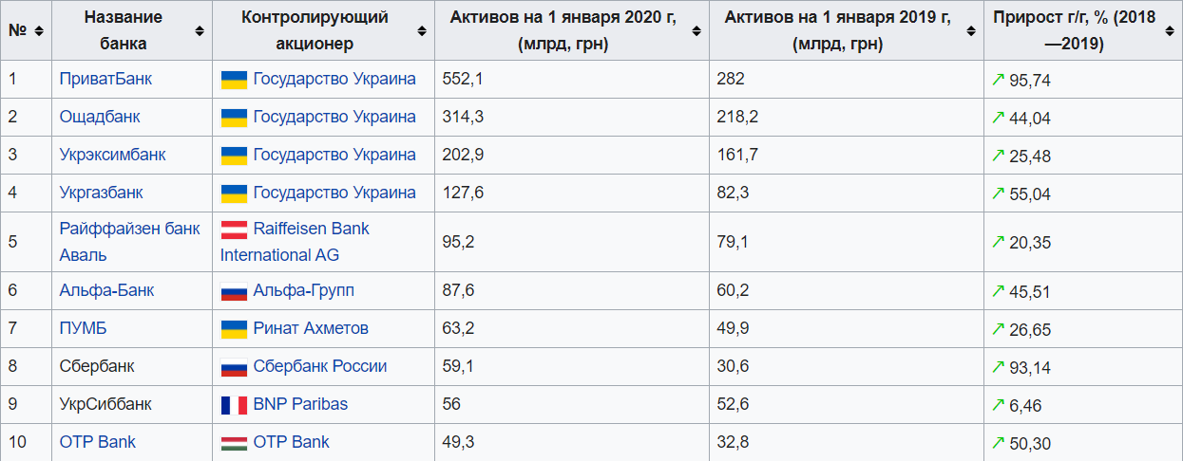
Де використовувати?
В Україні 77 банків !!!!!

Slide 4
Де брати дані?
¶
Знайти в інтернеті!
Зокрема, я знайшов наступний датасет:
Variable | Description
Loan_ID | Unique Loan ID
Gender | Male/ Female
Married | Applicant married (Y/N)
Dependents | Number of dependents
Education | Applicant Education (Graduate/ Under Graduate)
Self_Employed | Self employed (Y/N)
ApplicantIncome | Applicant income
CoapplicantIncome | Coapplicant income
LoanAmount | Loan amount in thousands
Loan_Amount_Term | Term of loan in months
Credit_History | credit history meets guidelines
Property_Area | Urban/ Semi Urban/ Rural
Loan_Status | Loan approved (Y/N)

Slide 5
Як це працюватиме?
Основні типи класифікаторів:
Метод k-найближчих сусідів (K-найближчих сусідів)
Метод опорних векторів (машини опорних векторів)
Класифікатор дерева рішень (Decision Tree Classifier) ​​/ Випадковий ліс (Random Forests)
Наївний байесовский метод (наївний байесовский метод)
Лінійний дискримінантний аналіз (лінійний дискримінантний аналіз)
Логістична регресія (логістична регресія)
Та інші….

Slide 6
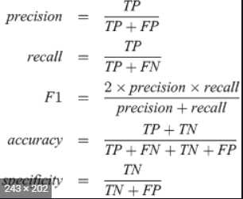
Як виміряти якість?
Існують наступні метрики для вимірю точності моделі:

Slide 7
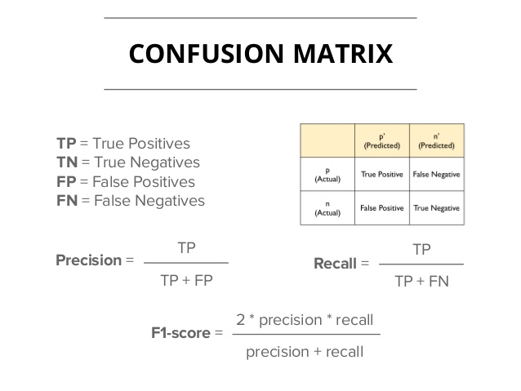
Що це за метрики?
Усі метрики будуються на понятті confusion matrix

Slide 8
Як виглядатиме результат?
Результат буде відповідь – так/ні
(тобто, видавати клієнту кредит чи ні).
Вхідні дані будуть представлені у вигляді форми в браузері, а результат – реквест сторінки з позитивною чи негативною відповіддю.

Slide 9
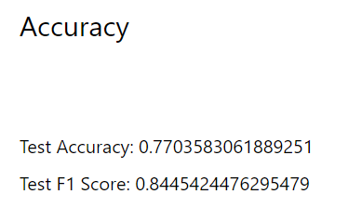
Найкращий результат дала логістична регресія

Slide 10
Links
https://github.com/PashaLysyi321/credit-scoring-of-the-bank-s-clients
https://datahack.analyticsvidhya.com/contest/practice-problem-loan-prediction-iii/#ProblemStatement
https://habr.com/ru/company/io/blog/265007/

Slide 11
